Slide 1
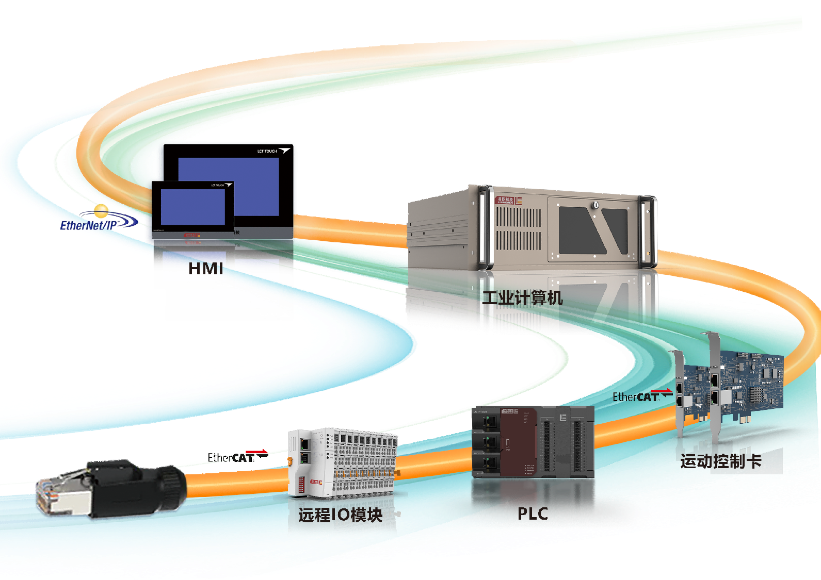
2023
基于PackML程序设计平台
PLC产品线：李建荣

Slide 2
CONTENT
01
PackML介绍
目录
02
PackML与面向对象设计
03
PackML软件架构的实现
04
语法应用及规范
我们心怀梦想
起航/在创辉煌
以人为本，诚信经营
高效高质，同建和谐，实现共赢
立足产品，打造精品

Slide 3
第一章
PackML介绍
1.1
PackML简介
1.2
PackML内容
1.3
PackML工具

Slide 4
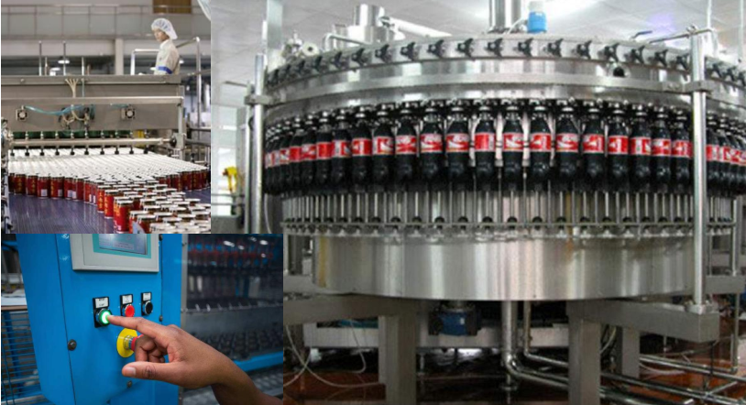
1.1PackML简介
客户：如何更轻松、高效操作设备？
➢ 统一的HMI画面，减少了大量的培训成本； ➢ 标准化的接口和预定义的PackTag使得产线数据可以轻松集成到HMI/MES系统； ➢ 对于操作人员而言，一致的状态模式使得所有不同供应商提供的系统都可以在一个产线进行操作；

Slide 5
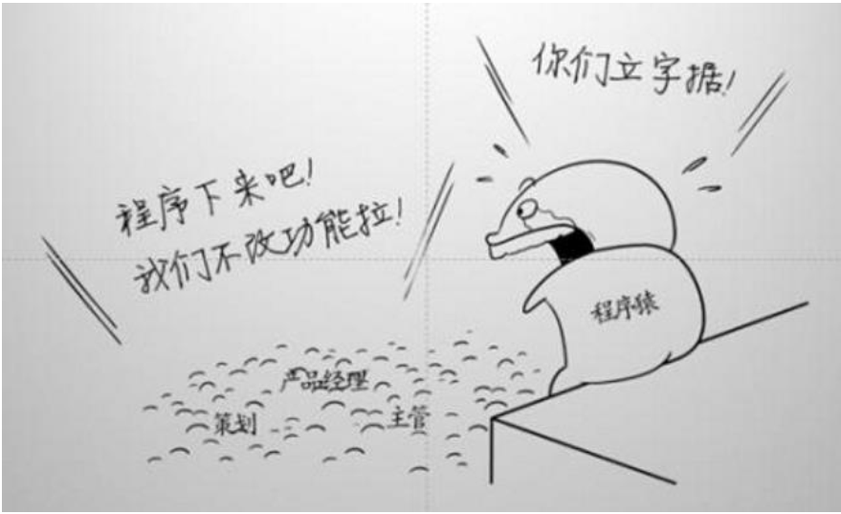
1.1PackML简介
工程师：编程，需要规范吗？
关于OEM设备的控制开发，通常我们会关注的是什么？

Slide 6
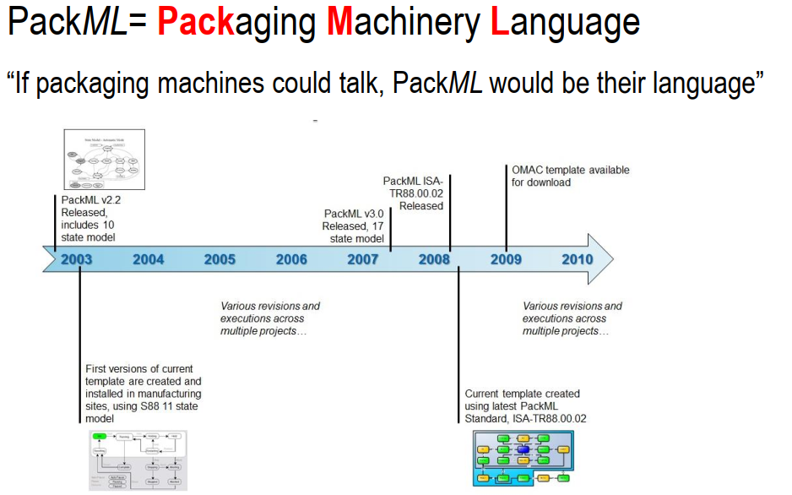
1.1PackML简介
Pack Ml是一个不错的选择??
PackML是一种国际标准，其旨在实现设备的状态、操作模式和标签名统一，并以模块化的方式实现控制架构
搭建以及软件设计。 2000后， OMAC组织致力于推广PackML规范。 2008年后， PackML与ISA标准协同开发。
目前为止， PackML的版本是V3，对应的ISA版本是ISA-TR88.00.02.

Slide 7
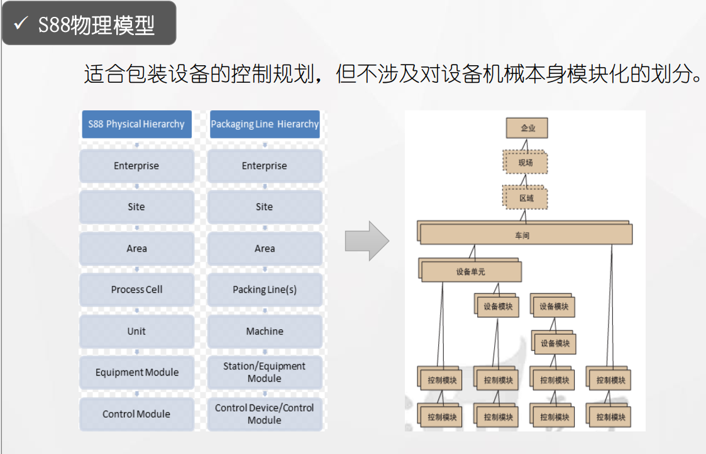
1.2PackML内容

Slide 8
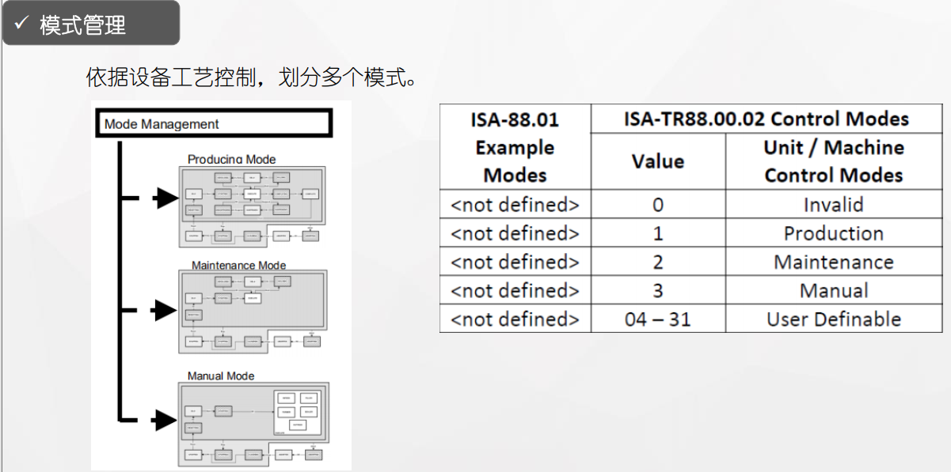
1.2PackML内容

Slide 9

1.2PackML内容

Slide 10
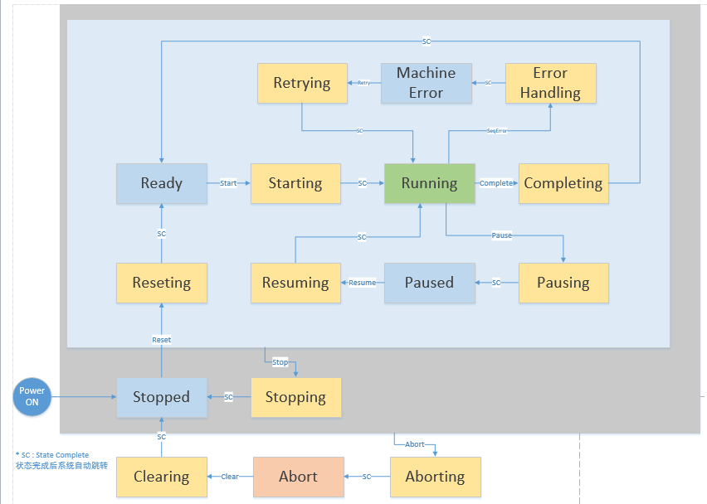
1.2PackML内容
状态机
详尽的状态机，管理工艺模式的全生命周期。基本模型如下。

Slide 11
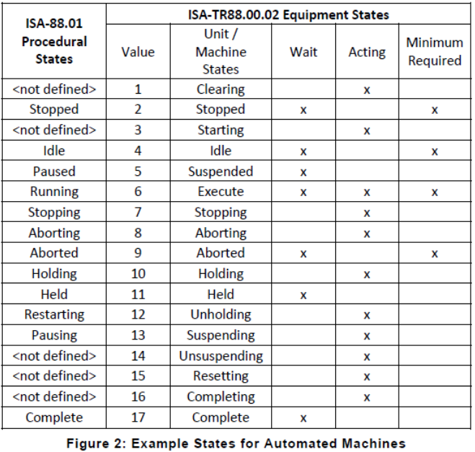
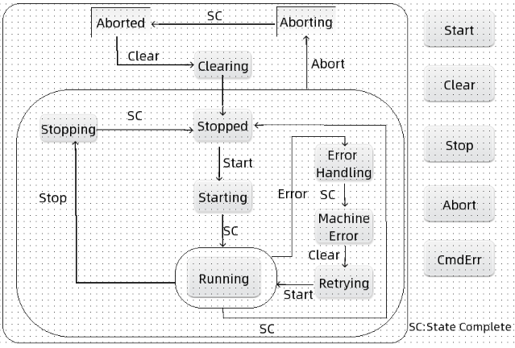
1.2PackML内容
状态机
PackML规范有17种模式，分为Acting和Wait两种。并非所有的模式都涵括17种状态，但有最小状态。

Slide 12

1.2PackML内容
状态机
如何理解状态？
状态是人或事物表现出来的形态。
状态转移图有哪些要素？
转态、条件、信息流（路径）

Slide 13
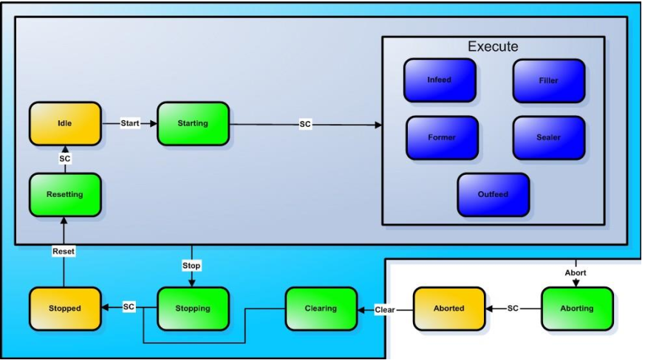
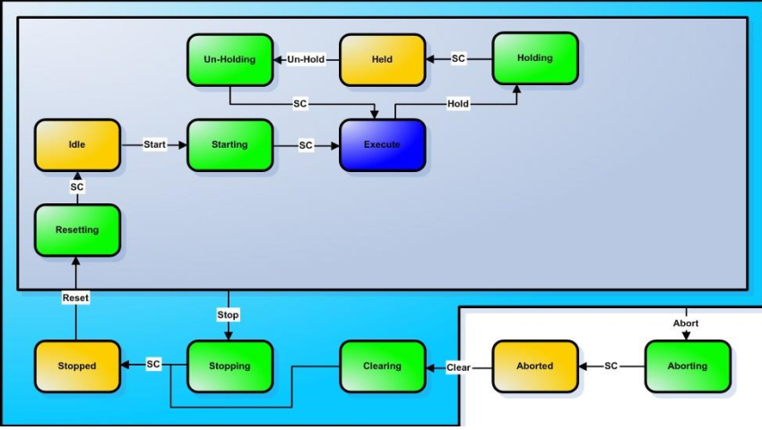
1.2PackML内容
状态机
Manual模式下状态切换
生产模式下状态切换

Slide 14
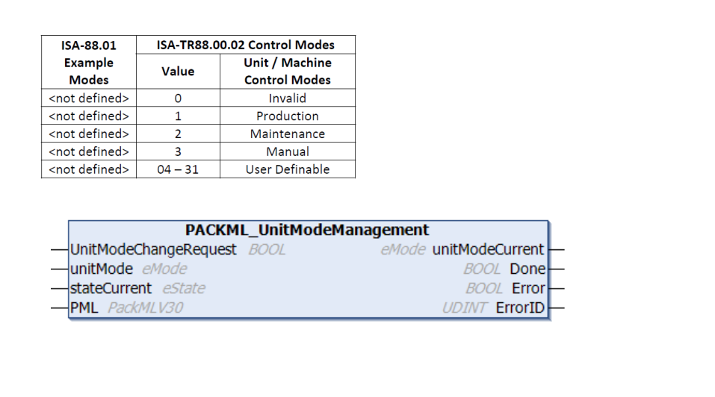
1.3PackML工具
基于PackML的模式管理功能块
PackML 标准提供了模式管理功能块（PackML_UnitModeManagment），它用于确定机器（UN）当前模式， 以及管理不同模式之间切换， 防止在不适当状态下被切换模式

Slide 15
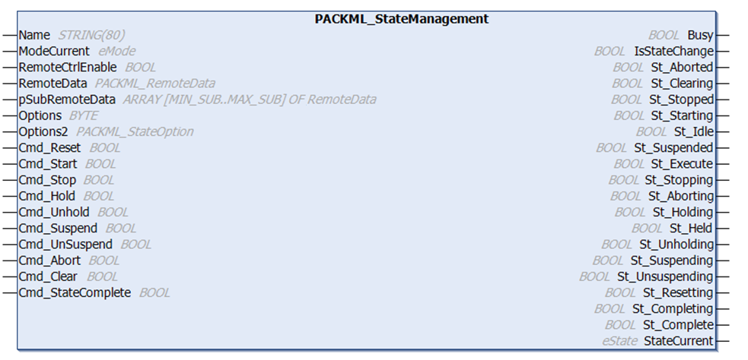
1.2PackML内容
基于PackML的状态管理功能块

Slide 16
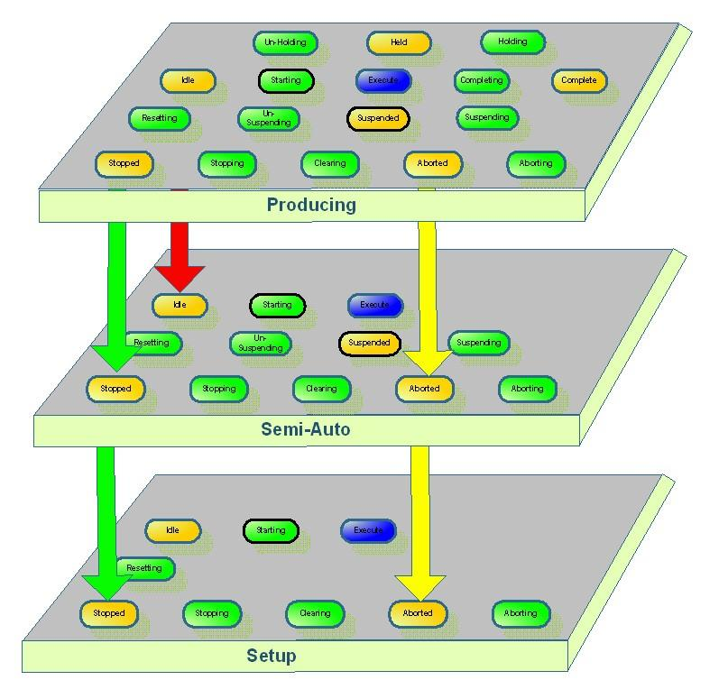
1.2PackML内容
基于PackML的状态管理功能块——不同模式下状态切换管理

Slide 17
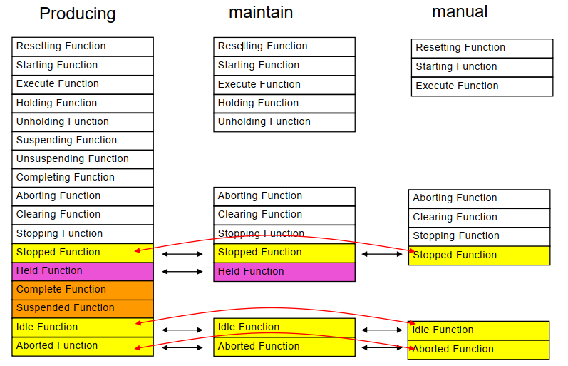

1.2PackML内容
基于PackML的状态管理功能块——不同模式下状态切换管理
模式是运行在状态机之上的，每种模式可能拥有不同状态机或者相同状态机，不同模式切换必须符合当前状态机条件。

Slide 18
第二章
PackML与面向对象设计
2.1
面向对象模块化设计
2.2
设备层级划分
2.3
模块化设计的分析方法

Slide 19
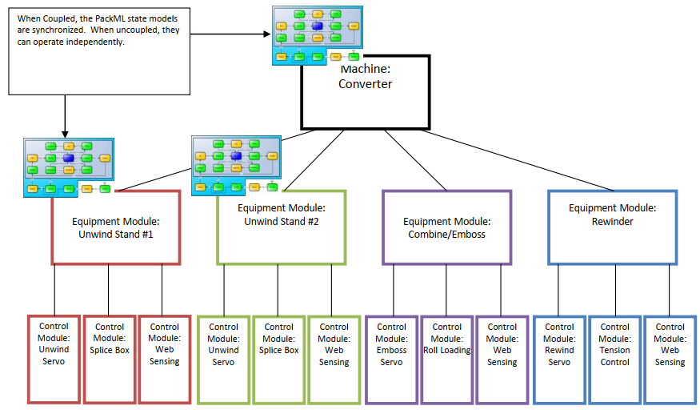
2.1 面向对象模块化设计
模式管理
主状态机
状态机合并

Slide 20
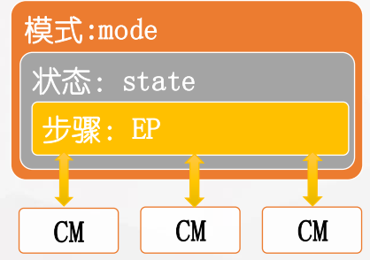
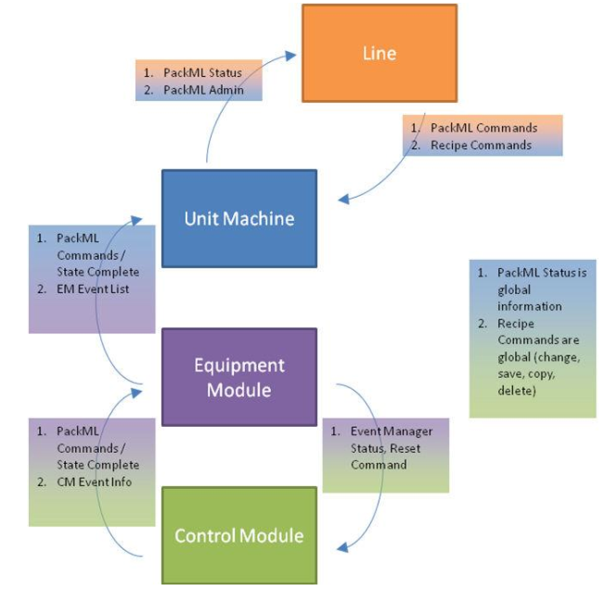
2.2 设备层级划分
机器状态(State)与设备模块工序步骤（EP）之间的数据交互示意图如下：

Slide 21

2.2 模块化设计分析方法
模块化编程的分析方法：

Slide 22
第三章
PackML软件架构的实现
3.1
CM模块划分
3.2
EM模块的划分
3.3
模式管理
3.4
状态管理
3.5
应用举例介绍

Slide 23
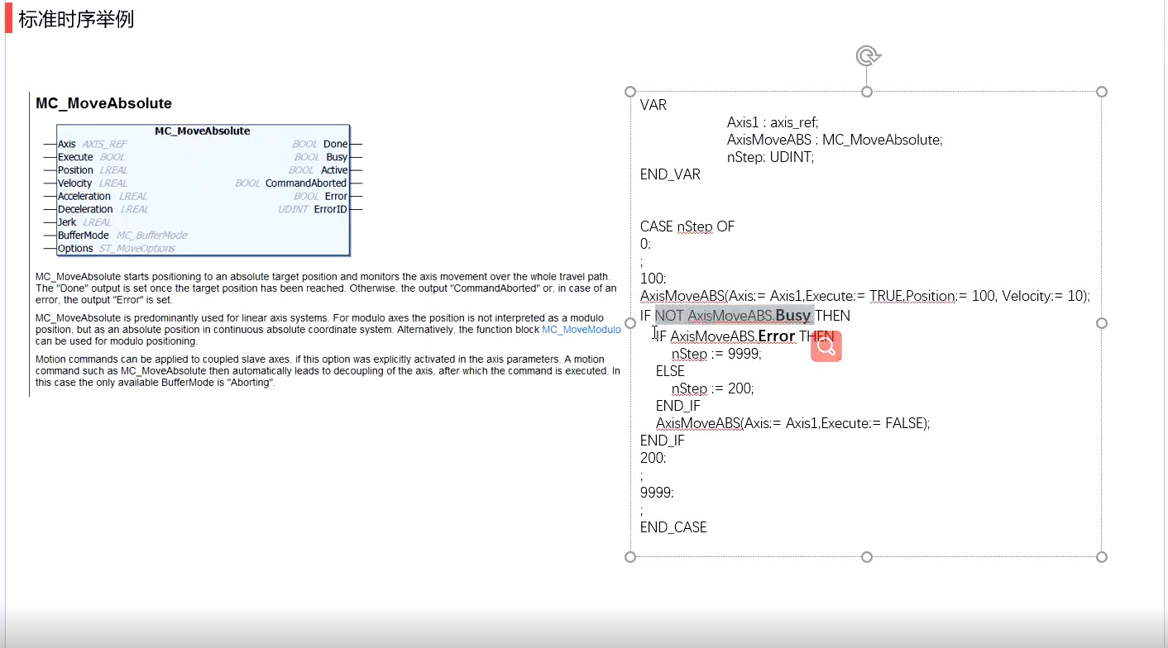
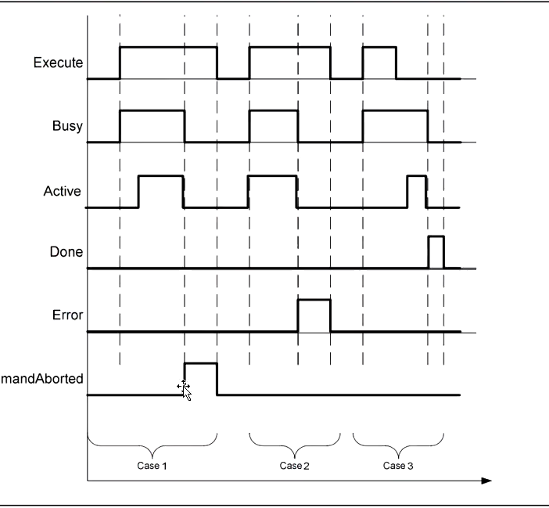
3.1 控制模块的划分（ Control Module）
CM模块，是我们最小控制单元，可以是轴、气缸的单个动作，可以是和ALC交互的通信模块，这个程序写法
必须符合CM执行逻辑。（执行中——执行完成——报警）三个步序

Slide 24

3.2 设备模块分类（ Equipment Module）
设备模块（EM）的划分原则是依据设备的机械结构特点。因此，机械传动点分析是必不可少的工作之一。

Slide 25
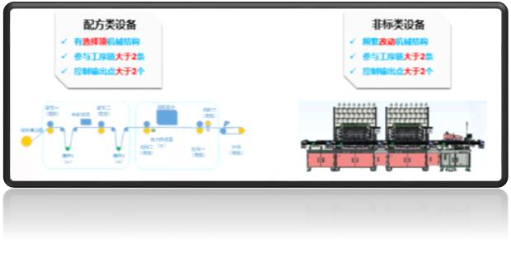
3.2 设备模块分类（ Equipment Module）
机械传动点是设备模块的最小单元，但不是每个机械传动点都当成设备模块。设备模块划分符合以下几
个条件：
机械上相互耦合的机械传动点在同一EM中，比如滚珠花键，龙门架。
动作时序上强耦合的机械传动点在同一EM中，比如UVY平台。
频繁改动或作选配的机械传动点可另建EM。
系列动作时序在机器（UN）的多个模式中重复出现，对应机械传动点可另建EM。
尽量少划分EM，在不影响编程效率的时候

Slide 26

3.3 模式管理
模式是指（UN）具有相同特征的工艺或者动作时序的统称。模式划分的依据是操作动作和工艺流程。
手动模式Manual
点动
离散运动
不含工艺动作时序
回原点
气缸点动

Slide 27
3.4 状态管理
状态是指机器（UN）在当前模式下所表现出的形态或动作，状态机包括了状态、命令、和信息流（路径）。不同模式的状态数不一定相同，但是信息流（路径）是相同的 。
状态机可以全生命周期的管理机器（UN），机器在任何时候有且只有一种状态。

Slide 28
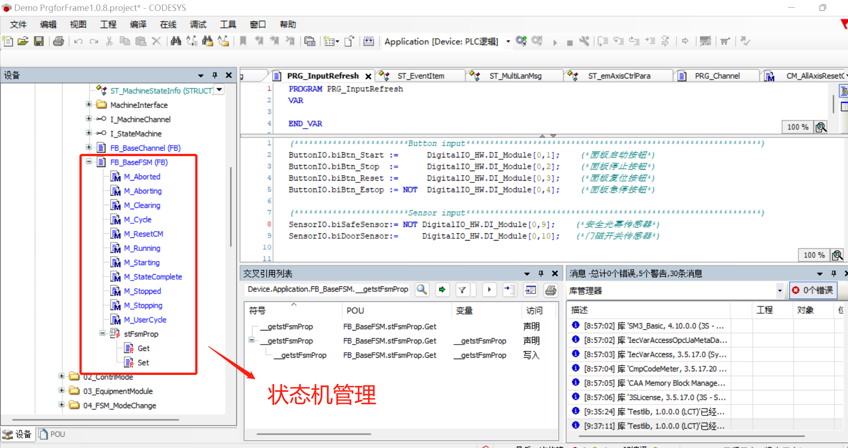
3.4 状态管理
状态（Acting状态）（-ed完成状态）下是有相应的动作，可以用步骤梳理动作时序。

Slide 29
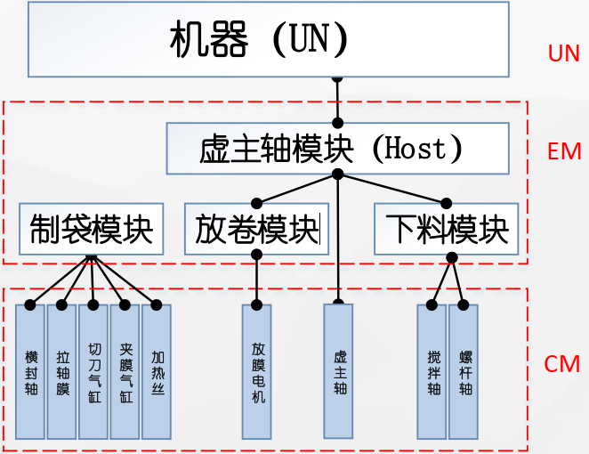
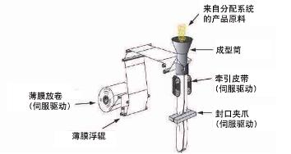
3.5 案例介绍
以立式包装机为例，机器分层如下：

Slide 30
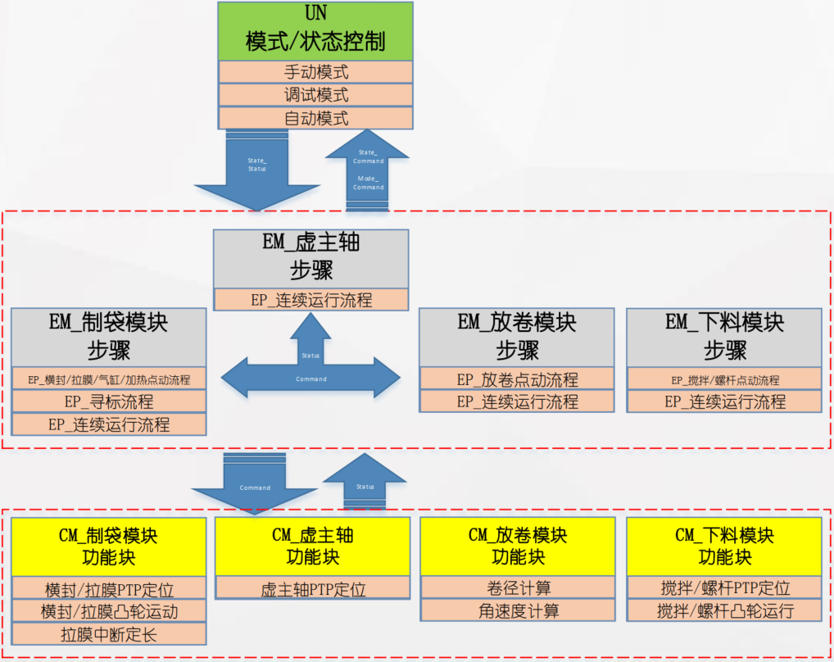
3.5 案例介绍
以立式包装机为例，控制程序如下：

Slide 31
第四章
语法应用及规范
4.1
变量命名
4.2
注释

Slide 32
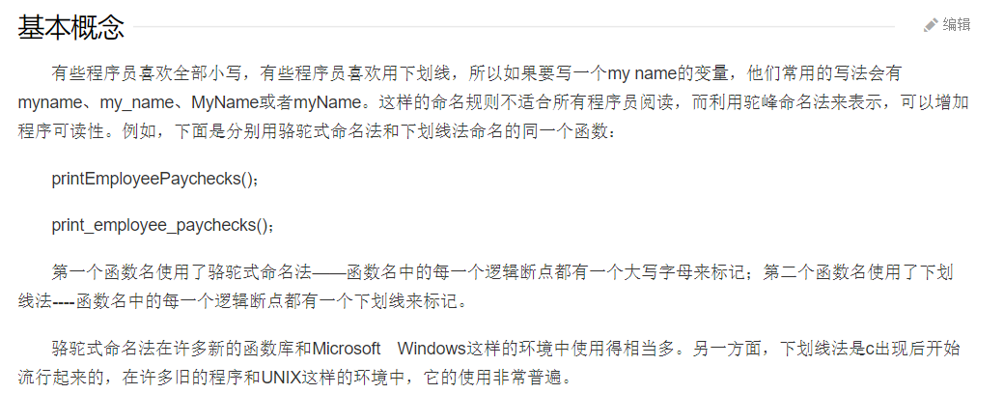
2.4
变量命名法则
4.1
骆驼式命名法（Camel-Case）又称驼峰式命名法，是电脑程式编写时的一套命名规则（惯例）。正如它的名称CamelCase所表示的那样，是指混合使用大小写字母来构成变量和函数的名字。程序员们为了自己的代码能更容易的在同行之间交流，所以多采取统一的可读性比较好的命名方式。

Slide 33
4.2
基本数据类型变量定义规范
2.4
变量类型 | 前缀 | 说明 | 声明范例 | 使用范例
SINT, USINT, INT, UINT, DINT, UDINT, LINT, ULINT, BYTE, WORD, DWORD, LWORD, XINT, UXINT, XWORD | n | 整型 | nErrorId : UDINT; nSize : UINT; nMask : WORD; nMessages : UINT; | nErrorId := 16#745; nSize:= SIZEOF(ST_BufferEntry); nMask := nMask & 16#0FF0; nMessages := 3;
BOOL | b | 布尔类型(bit) | bConfigured bReset
REAL, LREAL | f | 浮点型 | fPorsition
STRING | s | 字符串 | sNetId
WSTRING | ws | 字符串 (unicode) | wsRouteName
TIME, LTIME | t | 时间类型 | tDelay
TIME_OF_DAY | td | 当日时间类型 | tdClockTime
DATE | d | 日期 | dProductionStart
DATE_AND_TIME | DT | 日期和时间 | dtProductionStart
ARRAY[...] OF ... | a | 数组 | aMessages
POINTER TO ... | p | 指针 | pData pNextProduct | pData := ADR(aBuffer);
POINTER TO POINTER TO ... | pp | 指针的指针 | ppData
POINTER TO INTERFACE | pip | 接口指针 | pipCylinder
REFERENCE TO ... 1) as method input 2) in other cases | r | 引用 | rSize | rSize REF= nSize;

Slide 34
4.3
对象，POU和用户定义数据前缀规范
2.4
对象 | 前缀 | 描述 | 范例
FUNCTION_BLOCK | FB_ | 功能块 | FB_WritePersistentData
ACTION |  | Action (功能块或者程序单元) | MoveAbsolute
METHOD |  | 方法(功能块或者接口) | Reset
PROPERTY | 根据返回的类型 | 属性(功能块 ，程序单元，接口) | nErrorID fMotorTempC
PROGRAM | PRG_ | 程序单元 | PRG_ModuleControl
FUNCTION | F_ | 函数 | F_MeterToInch
STRUCT | ST_ | 结构体 | ST_BufferEntry
ENUM | E_ | 枚举 | E_MachineState E_Quality
TYPE | T_ | 别名 | T_Nibble
UNION | U_ | 联合体 | U_Control
INTERFACE | I_ | 接口 | I_Cylinder
GVL | GVL_ | 全局变量列表 | GVL GVL_Axis GVL_Subsystem
 | GVL_ | 全局常量列表 | GVL_SystemConstant

Slide 35
4.4
对象实例化和用户定义数据类型规范
2.4
类型 | 前缀 | 描述 | 声明范例 | 使用范例
FUNCTION_BLOCK | fb | 功能块的实例化 | fbWritePersData | fbWritePersData();
STRUCT | st | 结构体实例化 | stBufferEntry | stBufferEntry.nCounter := 5;
ENUM | e | 枚举型实例化 | eMachineState : E_MachineState; eQuality : E_Quality; | eMachineState := E_MachineState.Stop; eQuality := E_Quality.Good;
TYPE (Alias) | 根据内部的数据类型 | 别名数据类型实例化 | nNibble : T_Nibble; sNetId : T_AmsNetId; | nNibble := 16#1; sNetId := '1.2.3.4.5.6';
INTERFACE | ip | 接口实例化 | ipCylinder : I_Cylinder; | ipCylinder := fbCylinderBase;
UNION | u | 联合体实例化 | uCtrl : U_Control; | uCtrl.aRegister[1] := 16#02;

Slide 36
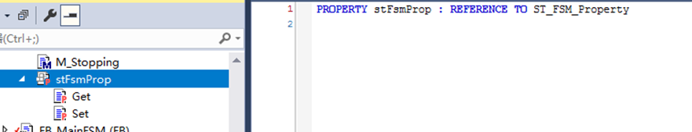

4.5
功能块属性变量定义
2.4
功能块属性变量名定义符号标准变量定义规范，属性的内部实例变量使用下划线”_”加属性名的方式命名。
例如：属性stFsmProp，内部的变量实例为_stFsmProp;

Slide 37
常用系统功能块定义前缀
4.6
2.4
功能块 | 说明 | 前缀 | 声明范例
R_TRIG | 上升沿功能块 | rt | rtStart ：R_TRIG；
F_TRIG | 下升沿功能块 | ft | ftBusy ：F_TRIG;
TON | 定时器功能块 | ton | tonDelay : TON;

Slide 38
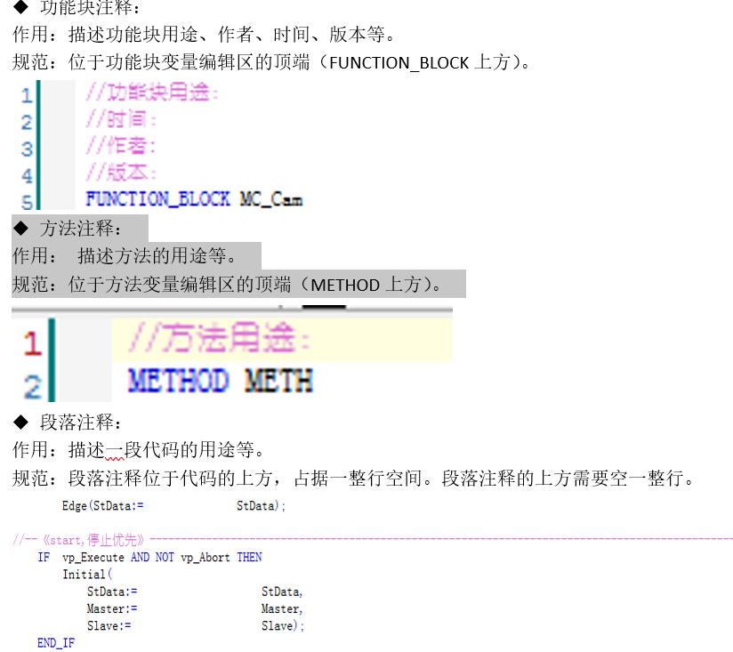
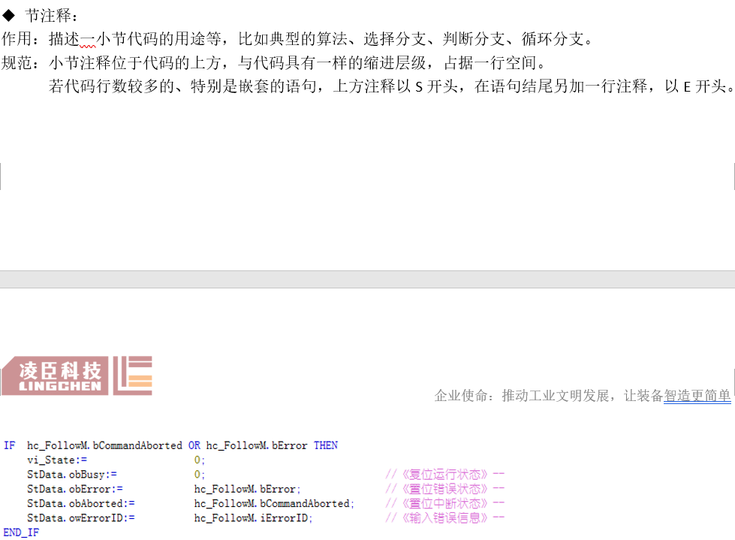
注释
4.7
2.4
注释是提示目的，非文档，一般不差过程序的20%
注释可以增强代码的可读性，方便代码的维护与升级。一般来说，功能块内的注释分为：功能块注释、方法注释、段落注释、节注释、单句注释等。

Slide 39

苏州市凌臣采集计算机有限公司
Suzhou Lingchen Acquisition Computer Co.,Ltd
公司总部／苏州市凌臣采集计算机有限公司
公司地址／苏州市相城区巨华路55号
网站地址／www.szpcbase.com
全国服务热线／400-036-0876

